Slide 1
KIV/ZEP - 2011
Speciální předmět pro zvídavé a hravé
3 KREDITY

Slide 2
Pro koho
Předmět je určen pro ty, které
baví řešit různé problémy (a nejen ty programátorské)
chtějí se dozvědět něco více o programování
např. jak zrychlit aplikaci 80x
chtějí pochopit to, co jim bylo v PPA2 skryto
Předmět NENÍ určen pro ty, kteří
hledají levný způsob získání kreditů
měli výrazné problémy s předmětem KIV/PPA1

Slide 3
O čem
Probíraná témata
Posuzování algoritmů aneb, co je dobrý a co špatný algoritmus + tipy a triky, jak to vylepšit
Práce s maticemi, geometrické operace
Správa paměti, efektivní využití cache
Redukce dimenze problému
Využití paralelního kódu (multicore CPU, GPU)
Rekurze, hrátky s grafy, stavový automat
Základy šifrování a komprese, jak to neznáte
a další ...

Slide 4
Co se chce
Zápočet:
vypracovat 4 sady úloh po 20 bodech a získat za ně alespoň 50 bodů
Sady zahrnují několik jednoduchých neprogramátorských úloh, několik jednoduchých úloh typu napište program a 2 programátorské úlohy ze soutěže ACM contest
Zkouška:
písemný test o 20 bodech
Známka:
dle součtu bodů zápočet + zkouška
předmět je ohodnocen třemi kredity

Slide 5
Kdy
Každé úterý
2-3 hodina (8:25 – 10:00) UL411
první „vážná přednáška“: 22.2.2011

Slide 6
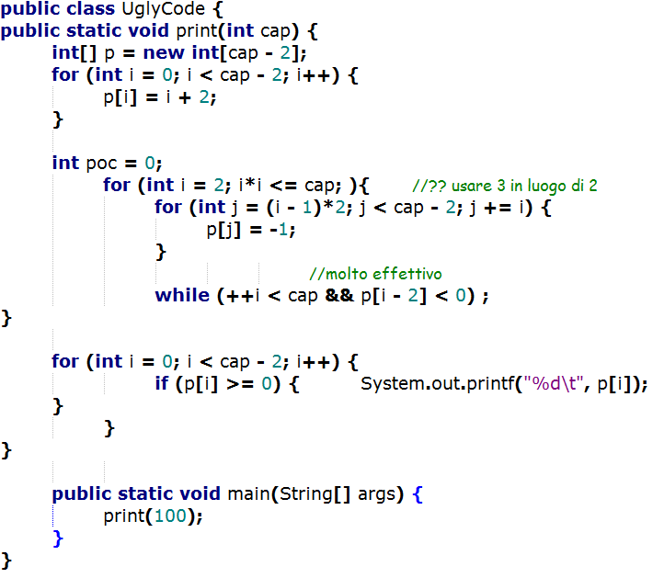
Proč ?!
Co dělá tento kód?
máte na to 2-3 minuty

Slide 7
Proč ?!
Totéž, co tento!

Slide 8
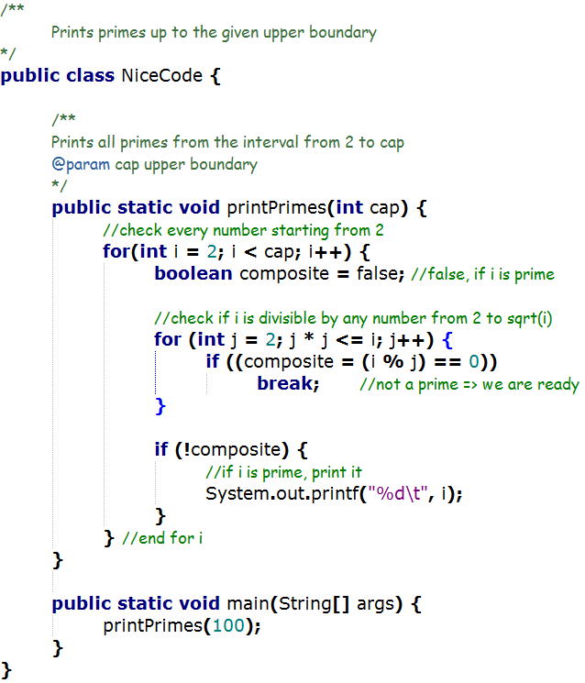
Proč ?!
Anebo tento!
Který z nich je nejlepší?

Slide 9
Proč ?!
Myslíte si, že toto byl jen uměle vykonstruovaný příklad a v praxi to takhle ošklivě nikdo nenapíše?

Slide 10
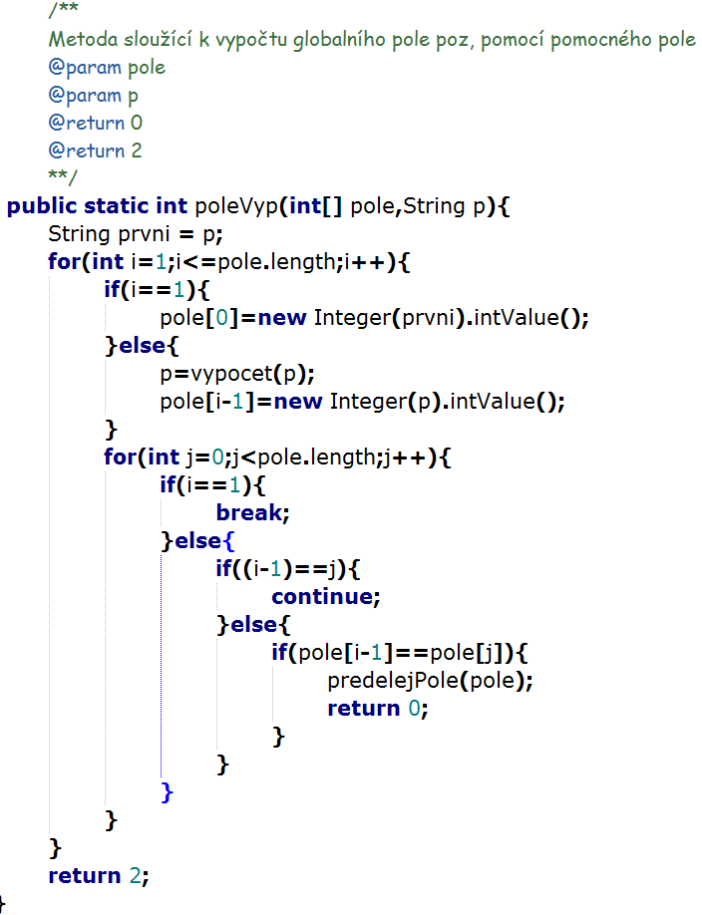
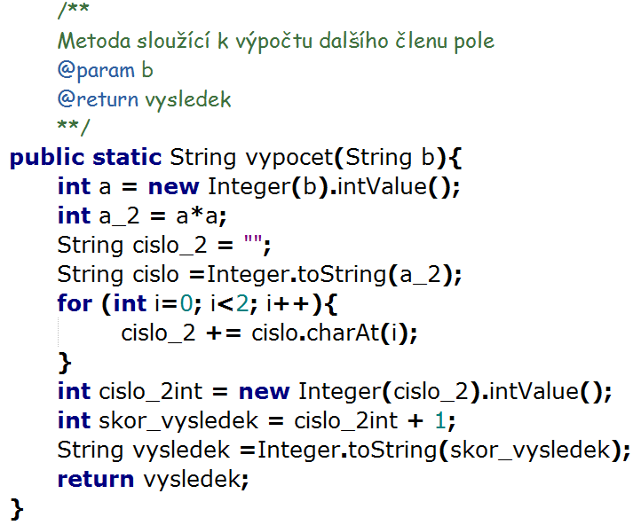
Proč ?!
Tak schválně …

Slide 11
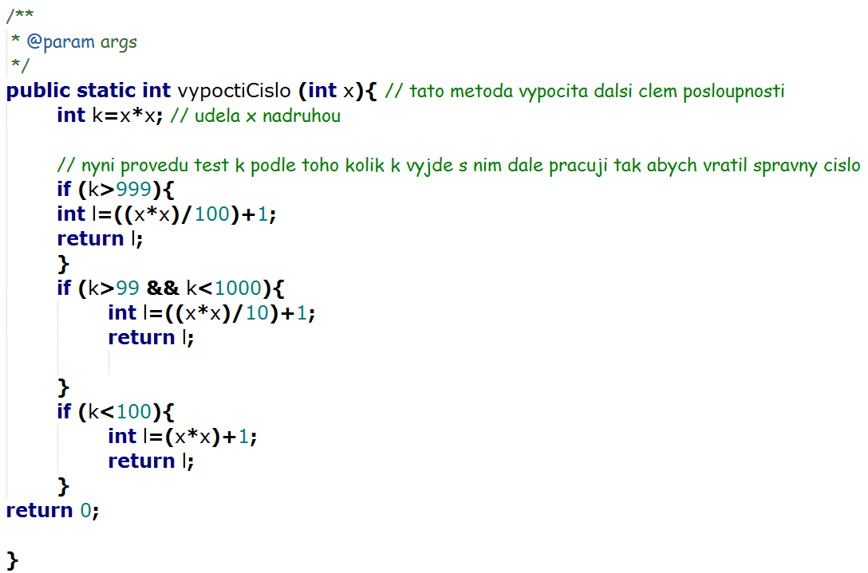
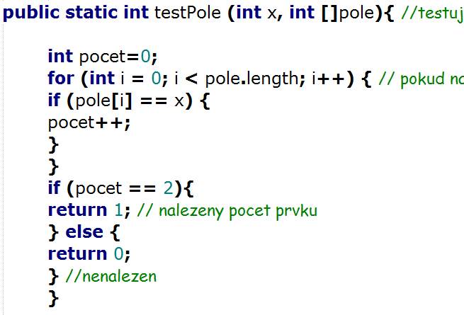
Proč ?!
Tak schválně …

Slide 12
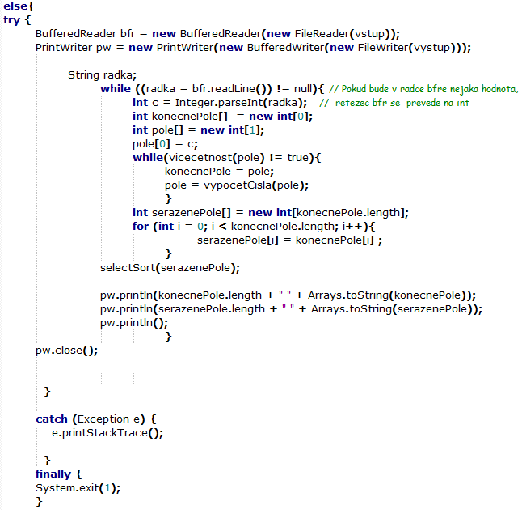
Proč ?!
Tak schválně …

Slide 13
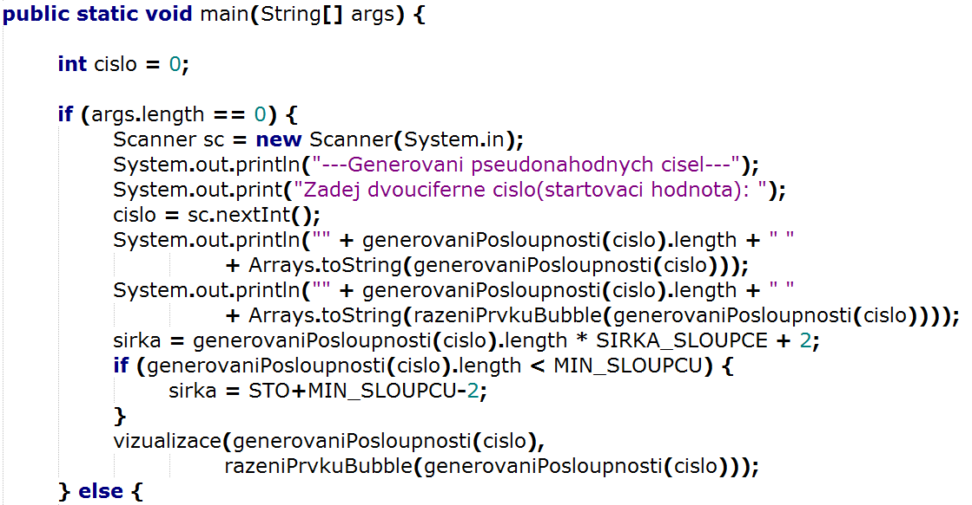
Proč ?!
Tak schválně …

Slide 14
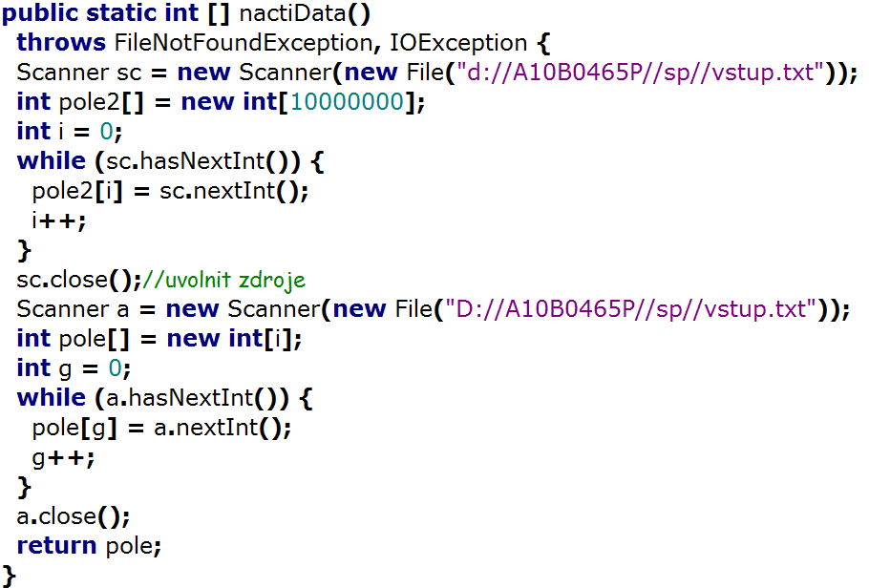
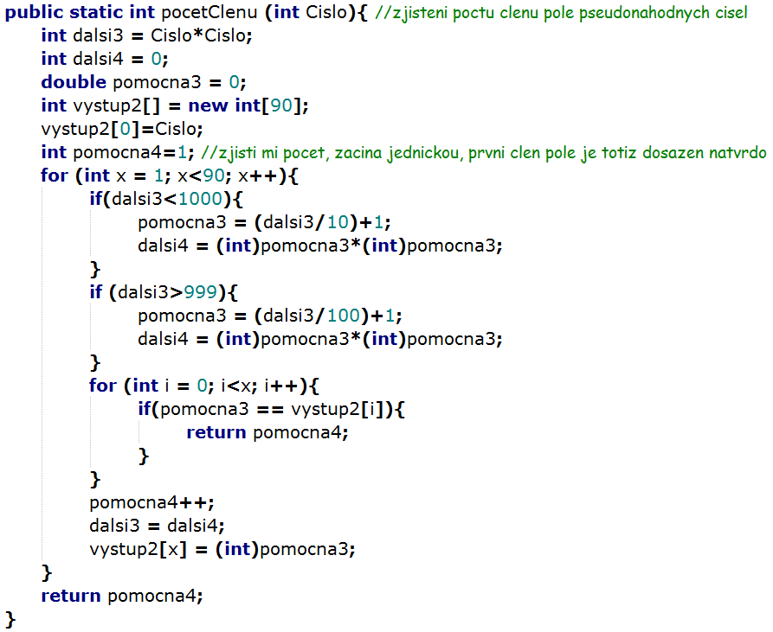
Proč ?!
Tak schválně …

Slide 15
Proč ?!
Nestačí tedy psát jen čitelněji kód?
Počítače jsou dnes velmi rychlé, takže má smysl se bavit o psaní efektivního kódu?
Kdo v praxi ocení vyšší efektivitu kódu?

Slide 16
Proč ?!

Slide 17
Proč ?!

Slide 18
Protože
Výkon počítačů roste, ale požadavek zpracovávat stále větší a větší data s tím jde ruku v ruce …

